Slide 1
Ô chữ kì diệu
K | H | AÉ | C | T | EÂ | N
Đây là việc làm cần tránh ở các công trình công cộng nơi hang đá, gốc cây.( gồm 7 chữ cái)
M | OÏ | I | N | G | Ö | ÔØ | I
Trách nhiệm giữ gìn , bảo vệ các công trình công cộng thuộc về đối tượng này .(gồm 8 chữ cái )

Slide 2

Em hãy điền các từ ngữ: trách nhiệm,tài sản,lợi ích vào chỗ trống trong các câu sau cho phù hợp.
tài sản
Công trình công cộng là ……………………. chung của xã hội.
Các công trình đó phục vụ cho………………………của mọi người. Mọi người đều phải có……………………………..bảo vệ giữ gìn các công trình công cộng.
lợi ích
trách nhiệm

Slide 3
Đạo đức
Tích cực tham gia các hoạt động nhân đạo.
TRAO ĐỔI THÔNG TIN

Slide 4
* Nêu các thông tin do thiên tai, chiến tranh,…gây ra mà các em đã thu thập được
Đạo đức Tích cực tham gia các hoạt động nhân đạo
-Một số thông tin do thiên tai, chiến tranh gây ra (sgk):
- Hằng năm một số tỉnh nước ta thường bị thiên tai, lũ lụt gây nên nhiều thiệt hại : hàng trăm người bị chết , mất tích ; hàng nghìn người bị mất nhà cửa; nhiều ngôi trường bị hư hỏng..
-Thảm hoạ động đất , sóng thần xảy ra tại châu Á ngày 26-12-2004 đã làm hàng trăm nghìn người của nhiều quốc gia bị chết và mất tích , rất nhiều nhà cửa và các công trình bị phá hủy.
- Trong cuộc chiến tranh do đế quốc Mĩ gây ra ở Việt Nam chất độc màu da cam đã làm cho hàng trăm nghìn người bị tật nguyền.

Slide 5
Đạo đức Tích cực tham gia các hoạt động nhân đạo
Câu hỏi thảo luận
Cuộc sống của trẻ em và những người dân ở vùng bị thiên hay chiến tranh tàn phá như thế nào?
Em có thể làm gì để giúp đỡ họ ?
Trẻ em và nhân dân ở các vùng bị thiên tai
hoặc có chiến tranh đã phải chịu nhiều khó khăn,
thiệt thòi .
 Chúng ta cần cảm thông, chia sẻ với họ .
 Quyên góp tiền của để giúp đỡ họ.

Slide 6
*Thử tưởng tượng em là một người dân ở vùng bị bão và lũ tàn pha rất mạnh,lúc đó em sẽ rơi vào hoàn cảnh như thế nào?
Lúc đó em khao khát điều gì ?
*Nếu người thân của em gặp hoạn nạn em sẽ làm gì?
* Nhân vật nào trong những bài tập đọc em đã học biết
cảm thông,chia sẻ với người khác khi họ gặp khó khăn,
hoạn nạn?
Bầu ơi thương lấy bí cùng
Tuy rằng khác giống nhưng chung một giàn.

Slide 7
Tìm những câu tục ngữ khuyên ta nên yêu thương,đùm bọc mọi người.
-Thương người như thể thương thân.
-Lá lành đùm lá rách.
Vậy giúp đỡ những người có hoàn cảnh khó khăn,
hoạn nạn là việc nên làm hay không nên làm?
Nên làm từ thiện với thái độ như thế nào?

Slide 8
Đạo đức
Tích cực tham gia các hoạt động nhân đạo.
Ghi nhớ:
Giúp đỡ những người gặp khó khăn , hoạn nạn là việc làm nhân đạo mà mỗi người cần thực hiện.
Thương người như thể thương thân.
- Lá lành đùm lá rách.
Tục ngữ

Slide 9
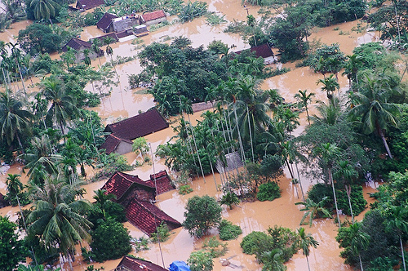
Lũ lụt

Slide 10
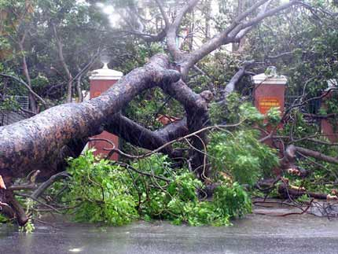
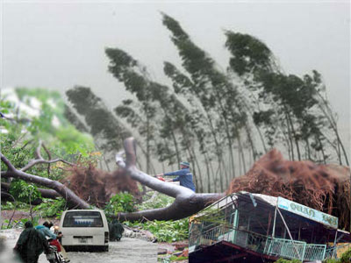
Bão

Slide 11
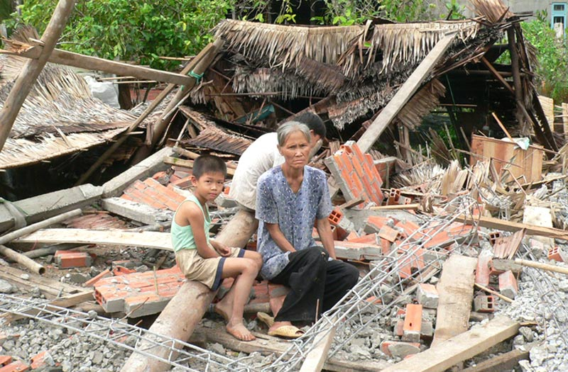

Slide 12
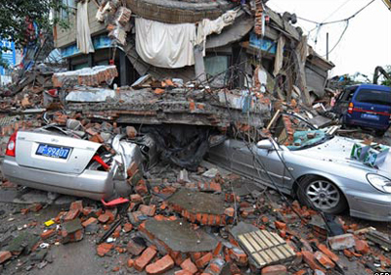
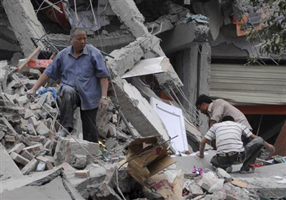
Cảnh hoang tàn sau một trận động đất ...

Slide 13
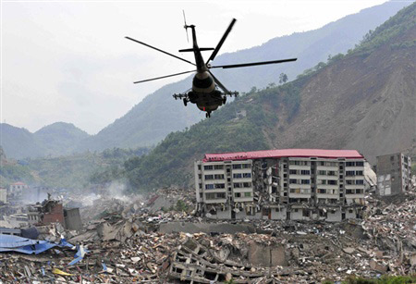
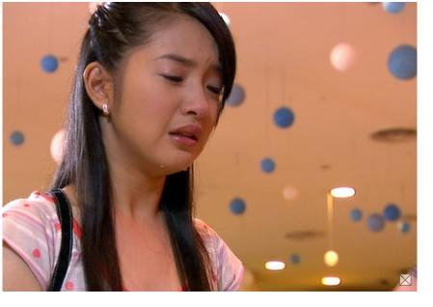
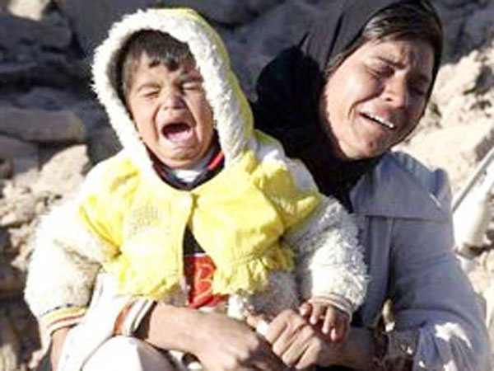
Tâm trạng người gặp nạn

Slide 14
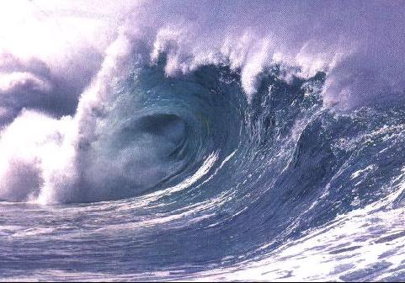
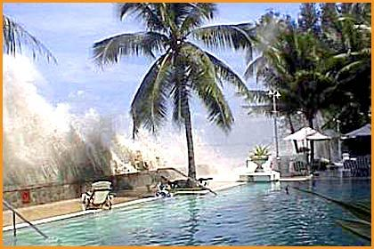
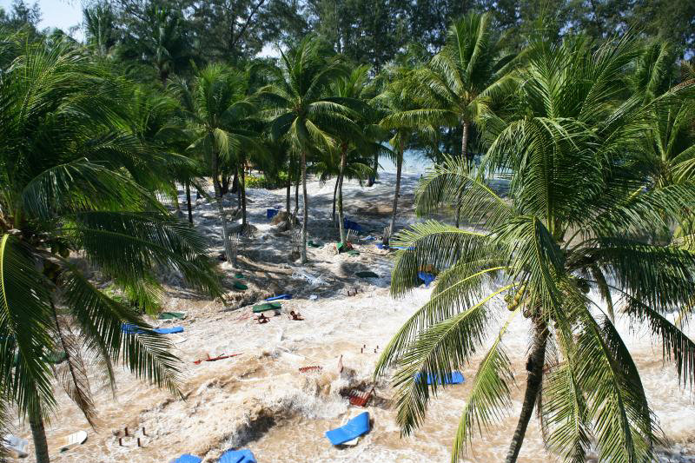
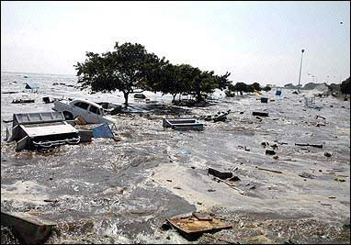
Sóng thần

Slide 15
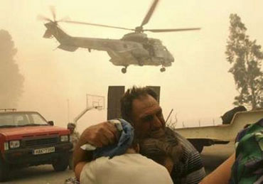
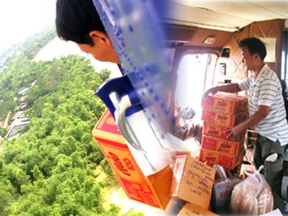

MỘT SỐ HOẠT ĐỘNG NHÂN ĐẠO
Thả hàng cứu trợ

Slide 16
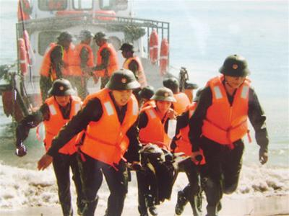
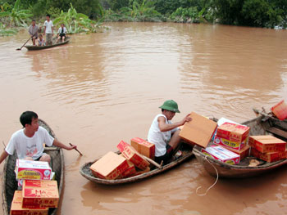
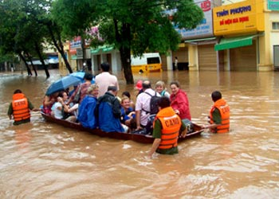
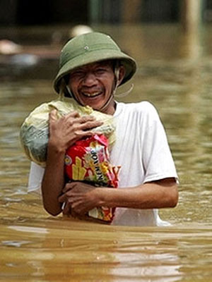
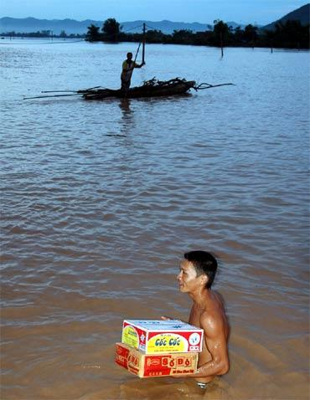
Phát hàng cứu trợ
Cứu người trong bão lụt
Nhận hàng cứu trợ

Slide 17
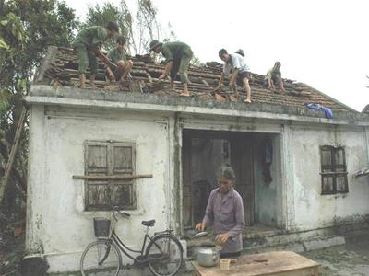
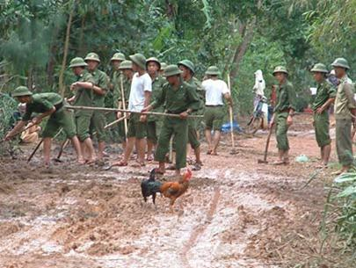
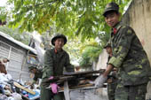
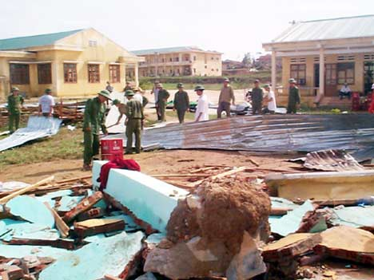
Bộ đội giúp dân sau bão

Slide 18
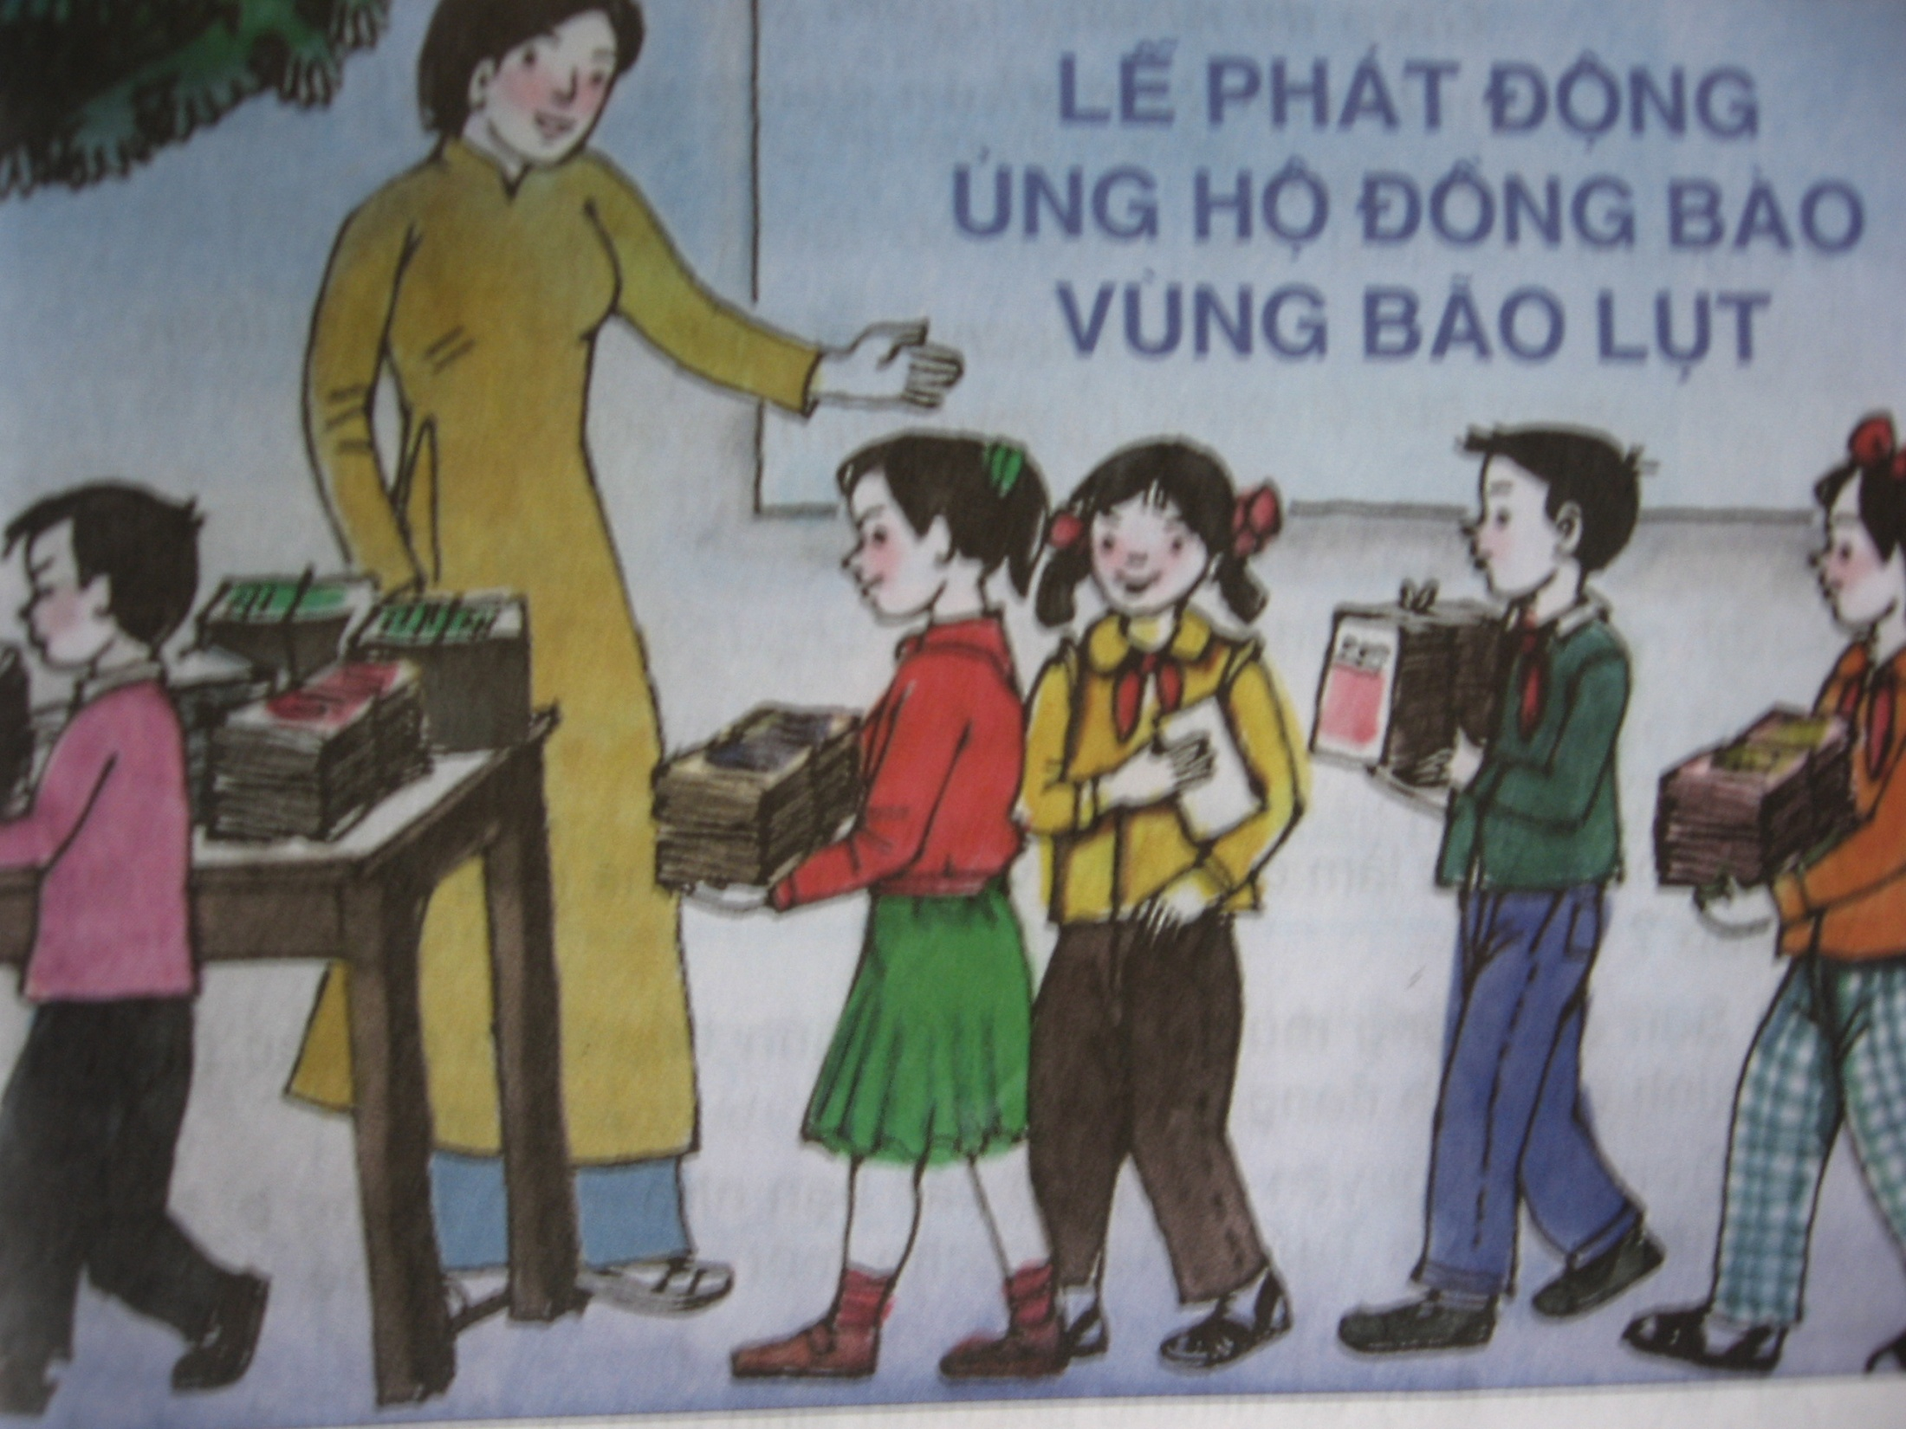

Slide 19

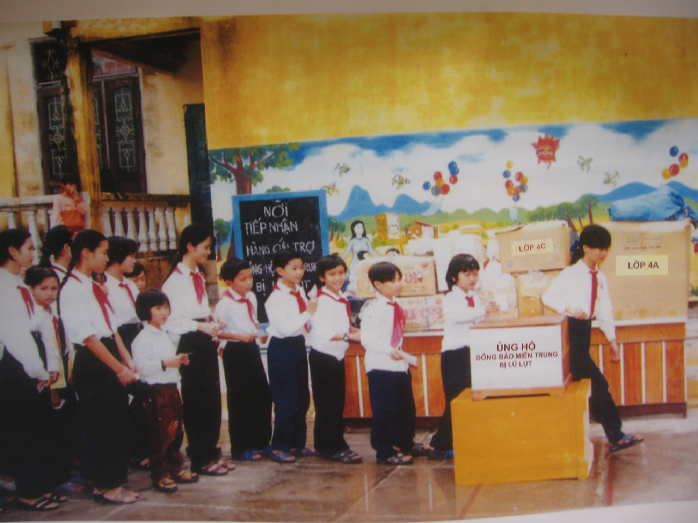
Ủng hộ đồng bào miền Trung lũ lụt.

Slide 20
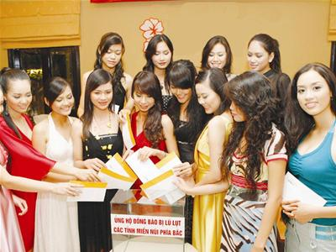

Slide 21
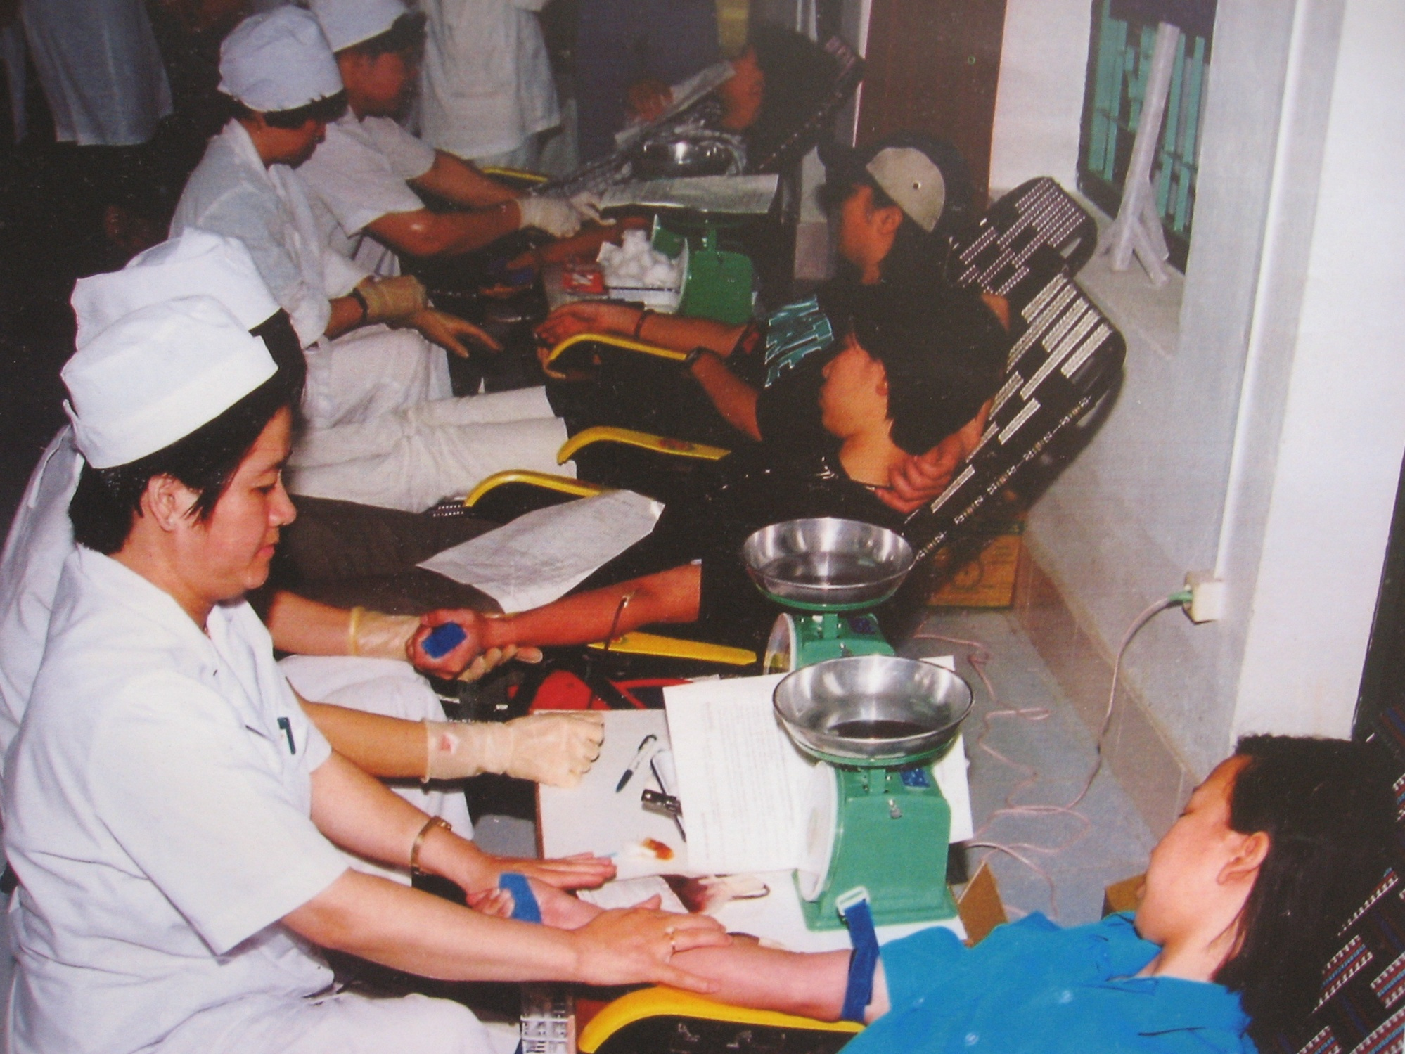
Sinh viên tham gia hiến máu nhân đạo.

Slide 22
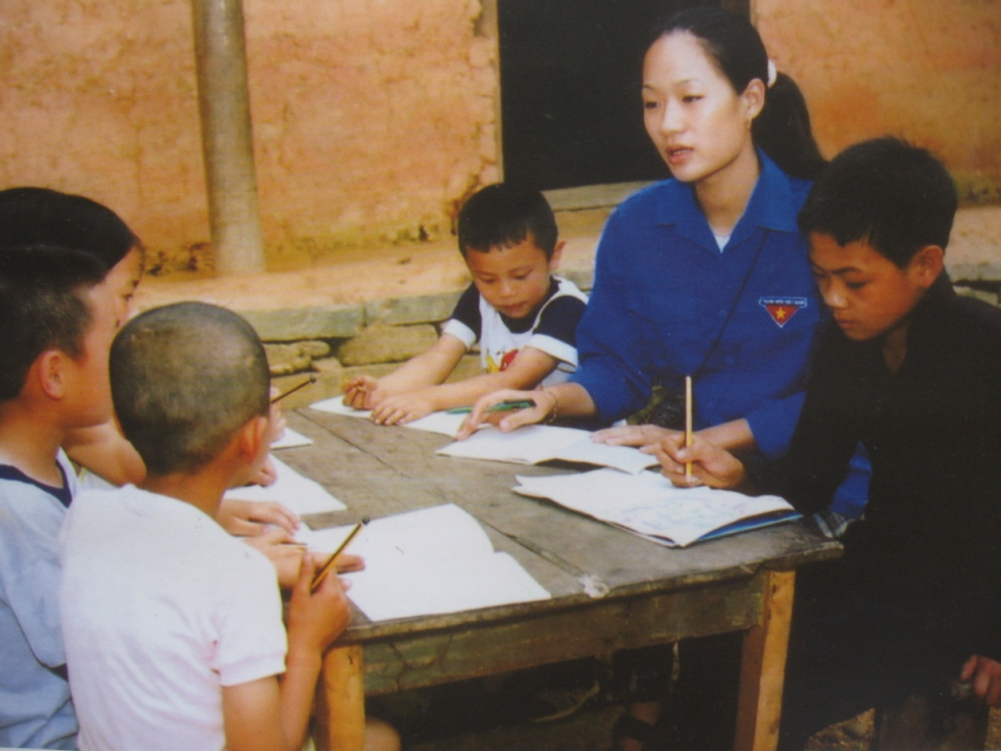
Sinh viên tình nguyện dạy chữ cho các em nhỏ vùng miền núi

Slide 23
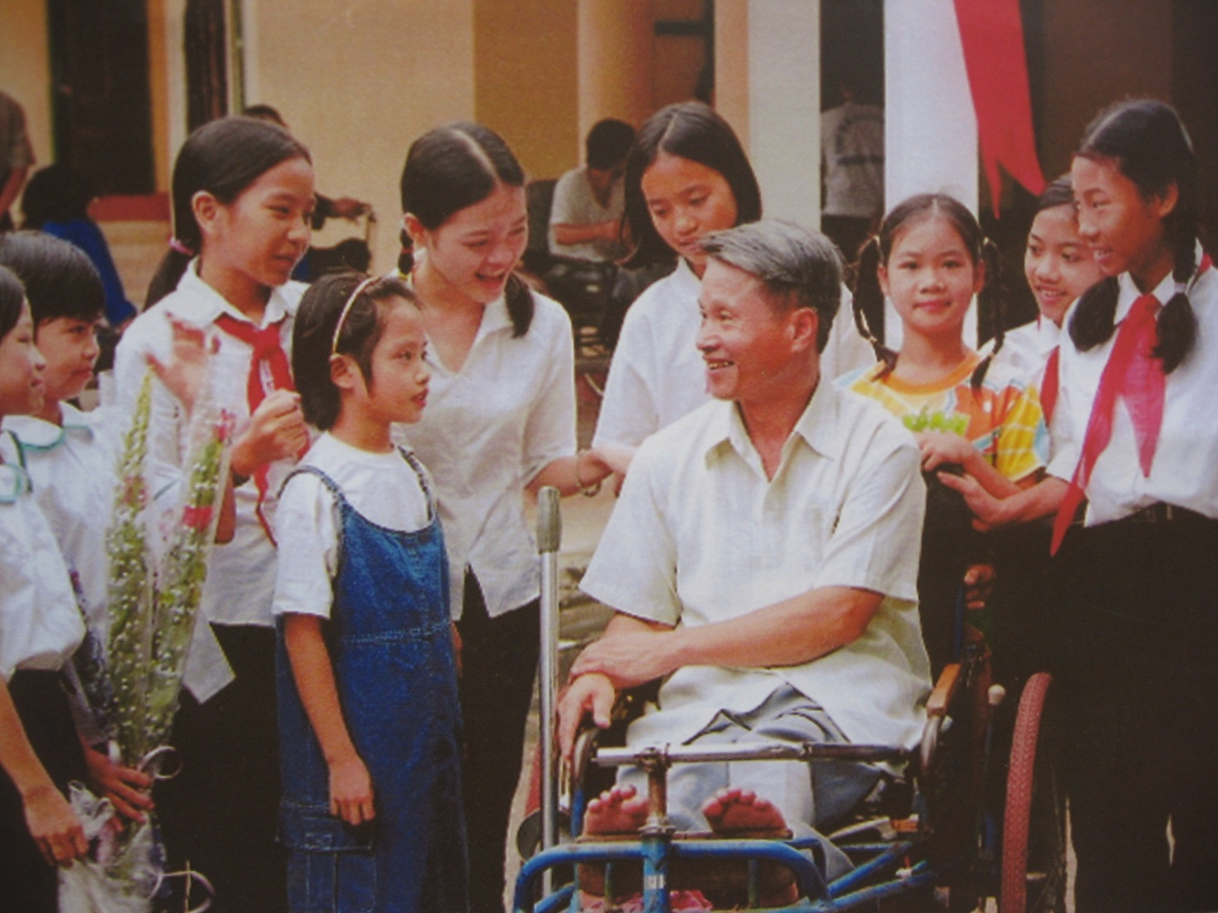
Các em học sinh thăm hỏi người tàn tật.

Slide 24
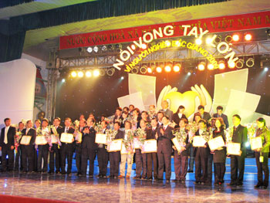

Slide 25
Qua tranh và hình ảnh về các hoạt động nhân đạo ,
em hiểu thế nào là lòng nhân đạo?Thế nào là hoạt động nhân đạo?Hoạt động nhân đạo thường được gọi
chung bằng cụm từ gì?
Nhân đạo là tình thương yêu, ý thức tôn trọng giá trị,
phẩm chất của con người.
Hoạt động nhân đạo là giúp đỡ,ủng hộ,tương trợ,cứu trợ
những người gặp khó khăn,hoạn nạn.
Hoạt động nhân đạo thường được gọi chung bằng cụm từ
LÀM TỪ THIỆN

Slide 26
Đạo đức Tích cực tham gia các hoạt động nhân đạo
Trong lớp mình ai đã tham gia hoạt động nhân đạo?
Ai tích cực, nhiệt tình?
Kể tên những hoạt động nhân đạo mà em đã tham gia.

Slide 27

Bài tập 1
BÀY TỎ Ý KIẾN
Thảo luận nhóm 6 em và cho biết rong những việc làm dưới đây, việc làm nào thể hiện lòng nhân đạo? Vì sao?
a) Sơn đã không mua truyện , để dành tiền giúp đỡ các bạn học sinhcác tỉnh đang bị thiên tai .
b)Trong buổi quyên góp giúp các bạn nhỏ miền Trung bị bão lụt , Lương đã xin Tuấn nhường cho một số sách vở để đóng góp , lấy thành tích .
c)Đọc báo thấy có những gia đình sinh con bị tật nguyền do ảnh hưởng chất đọc màu da cam ,Cường dã bàn với bố mẹ dùng tiền được mừng tuổi của mình đề giúp những nạn nhân đó.

Slide 28
KẾT LUẬN:
Việc làm ở tình huống (a), (c) thể hiện lòng nhân đạo.
- Việc làm trong tình huống (b) không thể hiện lòng nhân đạo vì không phải xuất phát từ lòng cảm thông, mong muốn chia sẻ với người gặp khó khăn hoạn nạn.

Slide 29
Bài tập 3
Đúng chọn Đ,sai chọn S cho các ý kiến sau
a) Tham gia vào các hoạt động nhân đạo là việc làm cao cả.
Đ
b) Chỉ cần tham gia vào những hoạt động nhân đạo do nhà trường tổ chức.
S
C) Điều quan trọng nhất khi tham gia vào các hoạt động nhân đạo là để mọi người khỏi chê mình ích kỉ.
S
d)Cần giúp đỡ nhân đoạ không chỉ với người ở địa phương mà còn cả với người ở địa phương khác, nước khác.
Đ

Slide 30
XỬ LÍ TÌNH HUỐNG
Bài tập 2
Thảo luận nhóm bàn và nêu cách ứng xử trong các
tình huống sau:
TÌNH HUOÁNG | NHÖÕNG COÂNG VIEÄC CAÙC EM COÙ THEÅ GIUÙP ÑÔÕ
a,Neáu trong lôùp em coù baïn bò lieät chaân.
b,Neáu gaàn nhaø em coù moät cuï giaø soáng coâ ñôn,khoâng nôi nöông töïa.
cõng bạn,đẩy xe lăn cho bạn,
giúp bạn khi chơi,khi học như
lấy đồ dùng,đồ chơi cho bạn…
đến chơi,kể chuyện,đọc thơ,
hát cho bà nghe,giúp bà một
số việc nhỏ vừa sức với em như
quét nhà,rửa chén,…

Slide 31
Trò chơi:
Giải những ô chữ kì diệu
1
* Bầu ơi thương lấy bí cùng
Tuy rằng khác giống nhưng chung một giàn.
2
* Một con ngựa đau, cả tàu bỏ cỏ
3
* Lá lành đùm lá rách

Slide 32
Đạo đức Tích cực tham gia các hoạt động nhân đạo
*Sưu tầm các thông tin,truyện,tấm gương,ca dao,tục ngữ…về các hoạt động nhân đạo.
*Tích cực tham gia vào các hoạt động nhân đạo ở trường,ở cộng đồng.

